Slide 1
外来語の歴史と使われ方２
『外来語と日本文化』
渡辺実著 小学新国語六年上（１９７９） 光村図書出版
を読んで
Notes:
こんにちは。一回目の講義では、外来語がいつごろ、どの言語から日本語に入ってきたかについてお話しました。

Slide 2
レクチャー２
発表のながれ
原語の意味と日本語での意味の違い
外来語に関する問題点
明治時代に作られた新漢語
まとめ
Notes:
今日は、初めに、日本に入った外来語と原語での意味を、いくつかの例とともに見て行きます。そして、外来語に関する問題点を考えましょう。最後に明治時代に入って来た西洋文明を現すために創られた新漢語について少し触れたいと思います。

Slide 3
原語での意味と
日本語での意味の違い
カルタ carta （ポルトガル語）
カルテ Karte （ドイツ語）
カード card （英語）
原語では、それぞれ「厚みのある小型の紙」
一般をさす carta=Karte=card
Notes:
日本語には様々なことばから外来語が入っていますが、外来語の意味は原語の意味とほぼ同じなのでしょうか。ここで、一つおもしろい例を見てみましょう。カルタ、カルテ、カード。日本語では三つ別々の言葉として使われています。元々は、カルタはポルトガル語、カルテはドイツ語、そして、カードは英語から入ったと言われています。この三つのことばはその原語の綴りを見てもわかるように、語源は同じです。つまり、元の意味は三つとも同じなのです。しかし、日本語ではそれぞれ違う使われ方をしています。

Slide 4
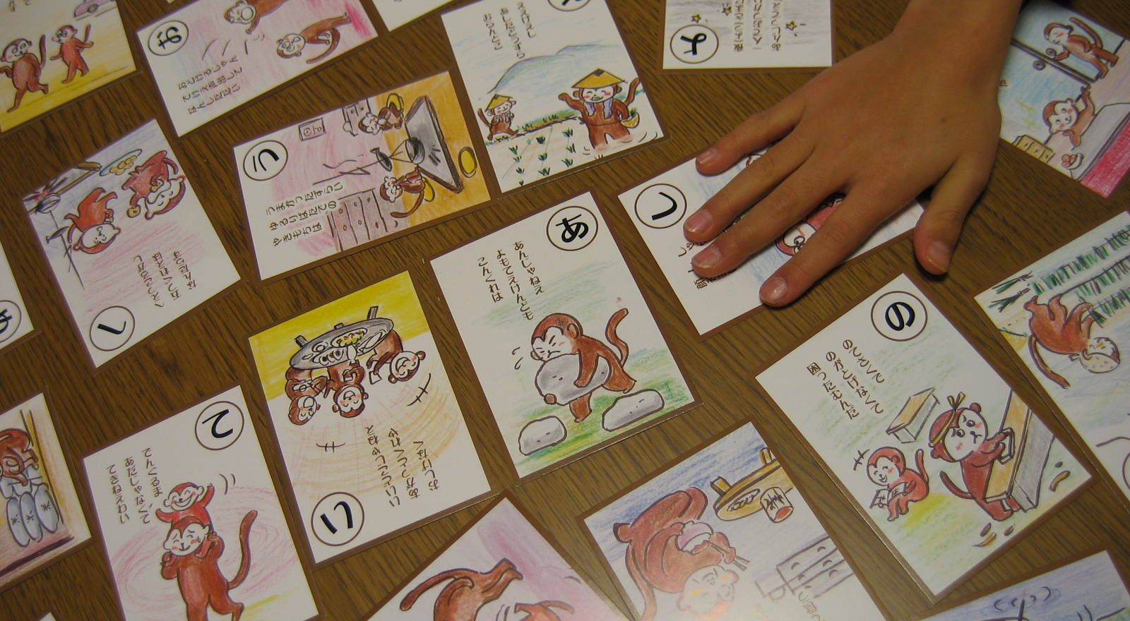
カルタ（ゲームをして遊ぶ）
ポルトガル語から
Notes:
まず、ポルトガル語から来たカルタですが、これは、日本語が書いてある厚紙を使った遊び道具の名称として使われています。現代では、カルタは、いろはカルタや百人一首のように、読み札と取り札の二種類の札を使ったゲームに使われています。ハート、ダイアモンド、クラブ、スペードのトランプをカルタと呼ぶ人はいないようです。

Slide 5
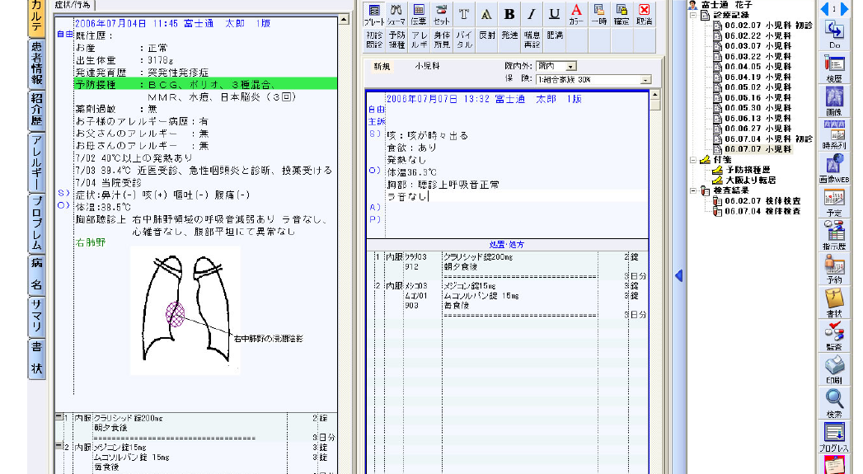
カルテ（病院で使う）
ドイツ語から
Notes:
また、ドイツ語から入ったカルテは、病院で患者の状態等を書く用紙という意味で使われています。

Slide 6
カード（いろいろな使い方）
英語から
クレジットカード
ポイントカード
クリスマスカード
Notes:
一方、英語から入ったカードは、一番一般的なもので、いろいろな用法があります。

Slide 7
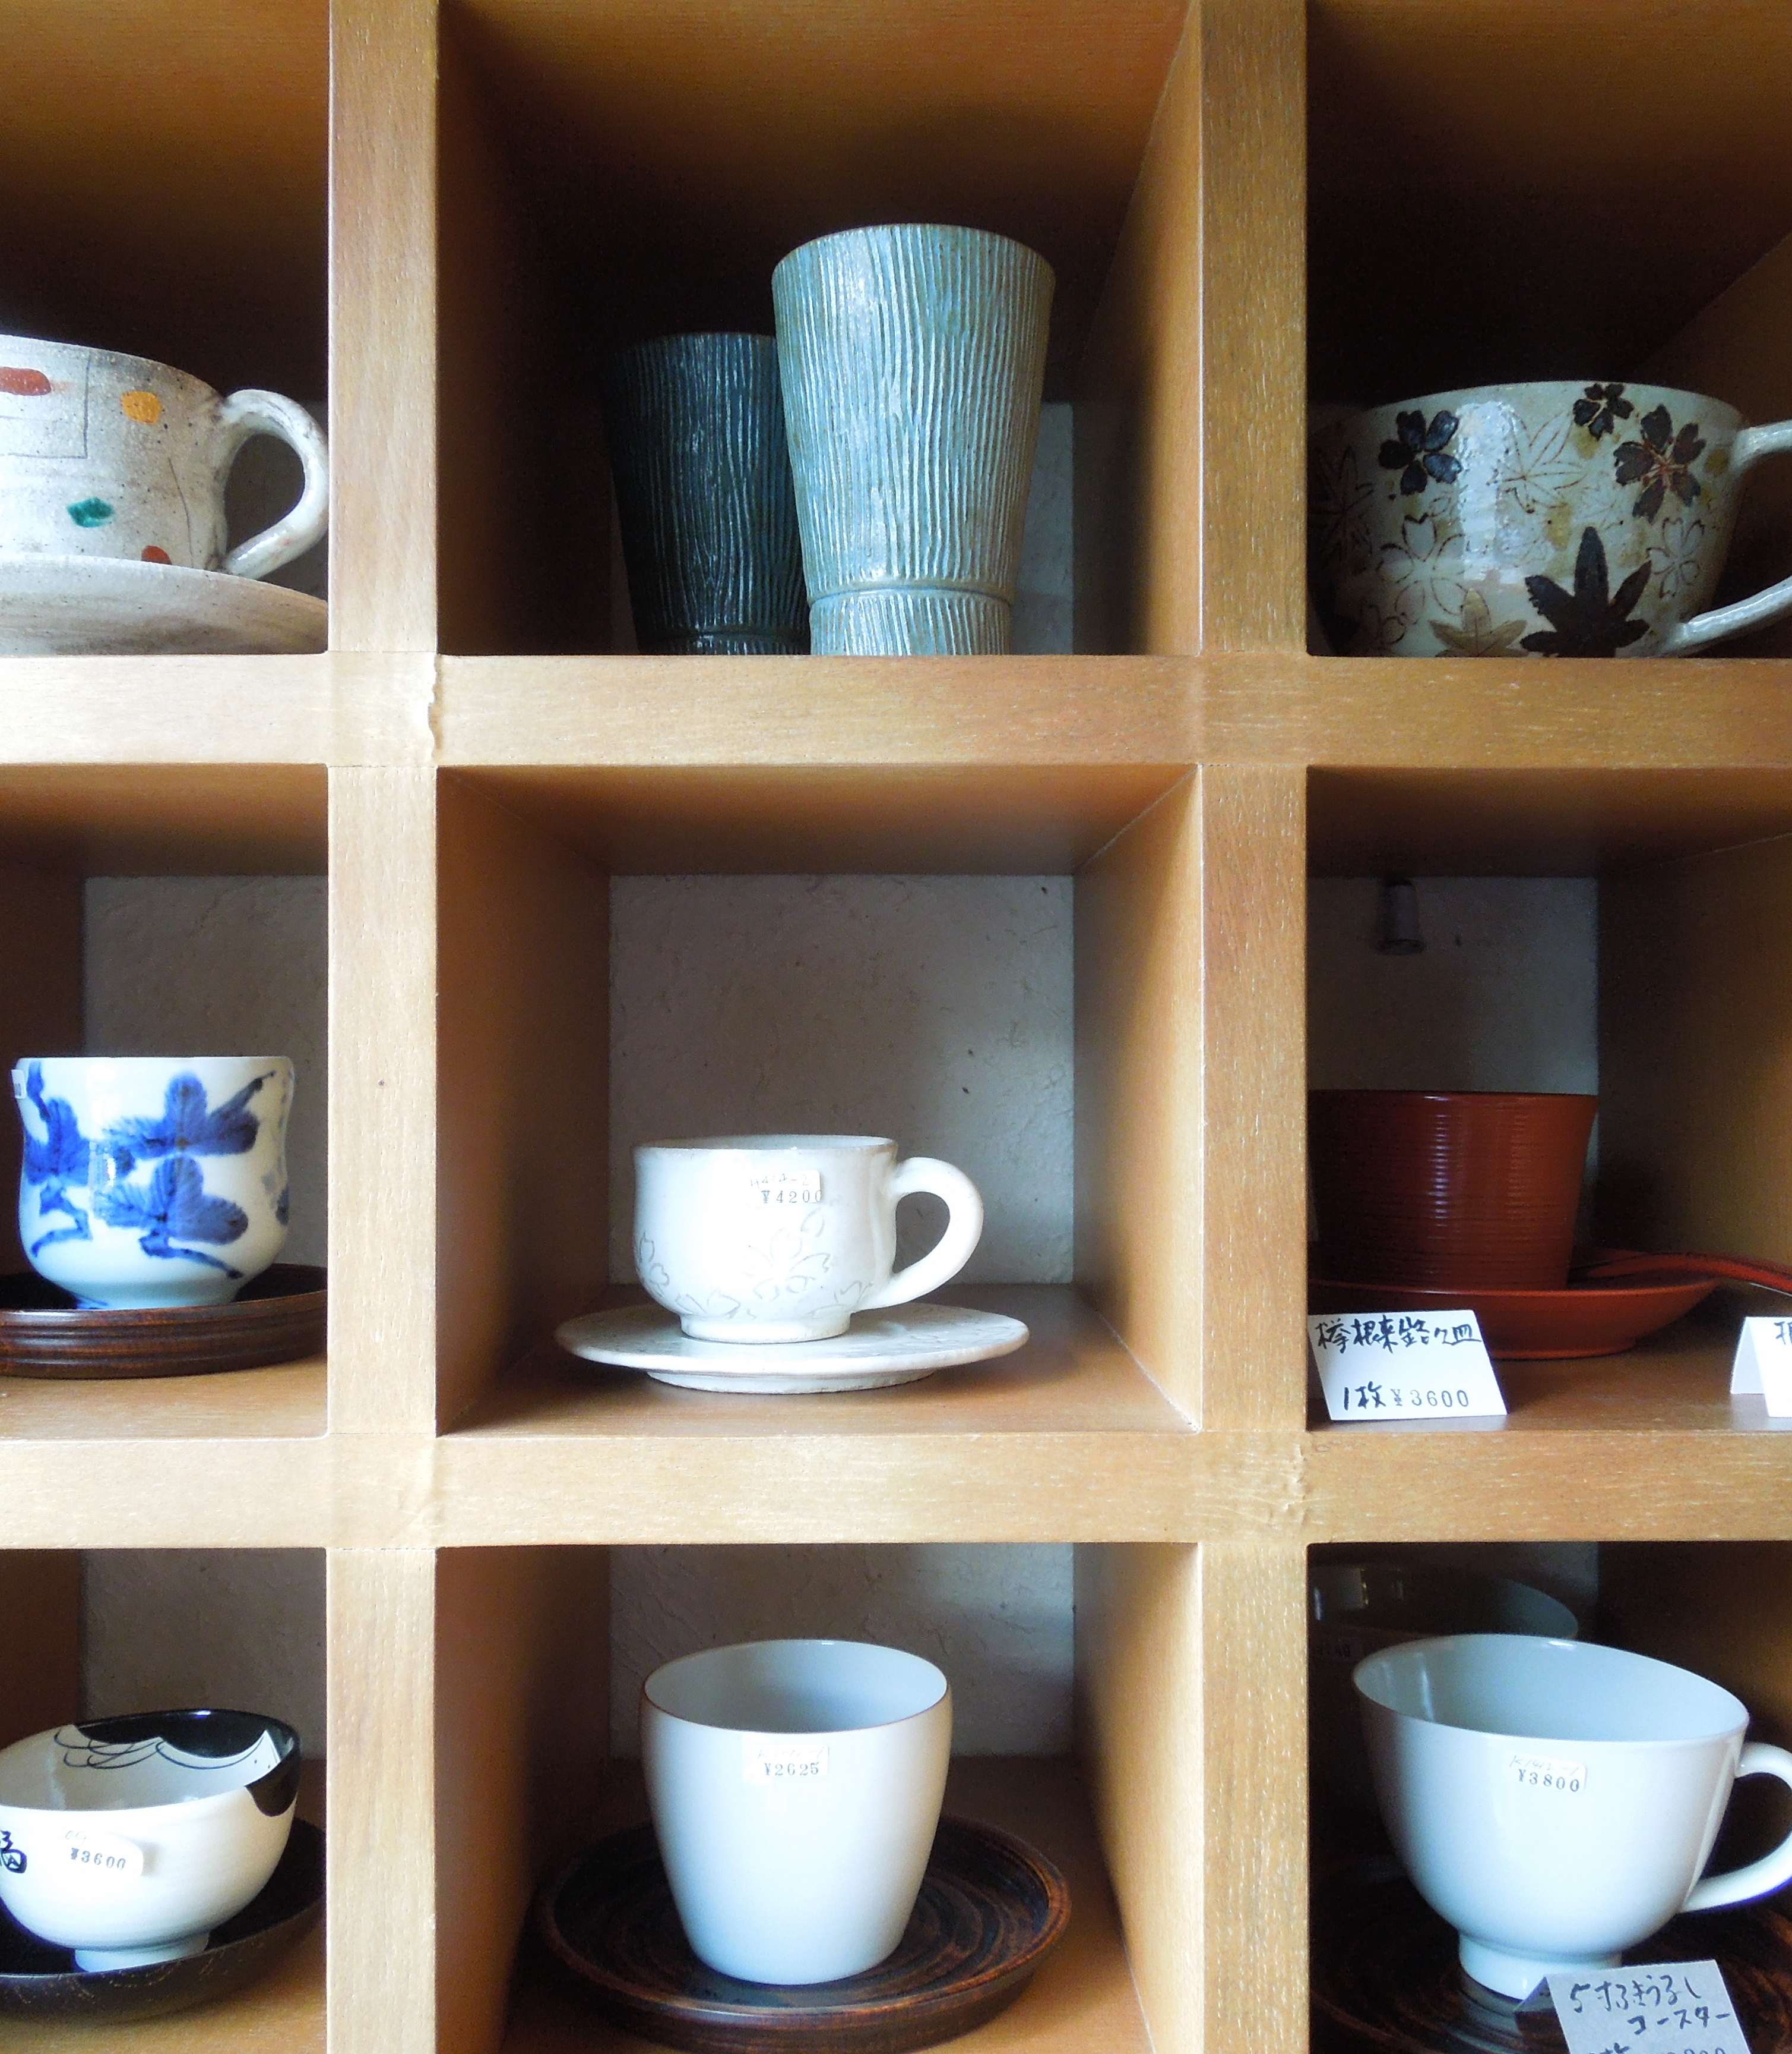
これらをどう呼ぶ？
違いは何？
湯のみ
茶碗
カップ
タンブラー
ジョッキ
グラス
コップ
Notes:
このように、外来語は原語の意味よりも細分化していることが多いようです。例えば、この写真にあるものをどう呼んだらいいのでしょうか。ここにあるものは全て陶器で、ガラス製のものはないのですが、それでも、色々な呼び方ができるようです。実際、この写真を日本語母語話者三名に見せてこれらをどう呼ぶか話し合ってもらいましたが、なかなか難しいようでした。ここにあげた７つの言葉のうち、この写真の陶器を指すのに使われなかったのは下の二つだけでした。

Slide 8
最近の使い方から見てみましょう
“mobile”
どう読む？
どう使われている？
Notes:
では、最近新しい使い方が加わった例を見てみましょう。このことば、m-o-b-i-l-eはどう読まれて、どういう意味で使われているのでしょうか。

Slide 9
Mobile = モービル
Exxson-Mobile Co. ガソリン会社
Mobile, Alabama アラバマ州の都市
snow mobiles スノーモービル
（スノーモビルもあり）
Notes:
一つは、モービル。たとえば、ガソリンの会社、アラバマ州の都市、そして、スノーモービルなどに使われています。

Slide 10
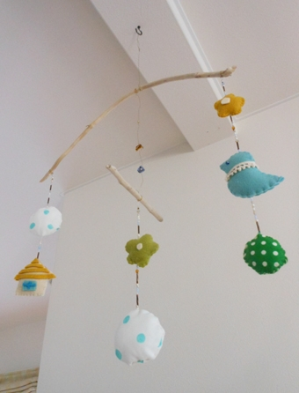
Mobile = モビール
Notes:
しかし、モビールという言葉もあり、それは、上から吊るされて、風でうごく飾りの名称として使われています。モービルとモビールが原語では同じ言葉だとしらない日本人も多いのではないかと思います。

Slide 11
Mobile = モバイル
携帯電話など、移動可能なコンピュータ環境
Q：T-Mobile（電話会社）は日本語では？
http://detail.chiebukuro.yahoo.co.jp/qa/question_detail/q1052375320
Notes:
そして、最近は、よくモバイルという言葉を耳にするようになりました。携帯電話など移動可能なコンピュータ環境を指しているようです。
あるウェブサイトの質問箱には、この電話会社の名前は日本語ではどうなるのか、という質問がありました。アメリカでは、この会社の名前はTーモービルですね。しかし、日本では移動可能なコンピュータ環境をモバイルと言っている。。。さて、この会社の名前は？という質問です。興味があったら、このサイトを見てみてください。

Slide 12
幕末•明治期 西洋文明と漢語
西洋の学問•文明が日本製の漢語で日本語に入る
（１）中国語と同じ意味で （電気、新聞、銀行）
（２）中国語の意味を変えて（文化、革命、福祉）
（３）和製 （理想、哲学、郵便）
Notes:
最後に、ヨーロッパ、アメリカからの物や思想が全部カタカナの外来語として日本語に残ったわけではないことに注意したいと思います。
明治時代には、西洋からの物や思想が大量に日本に伝えられ、それらを現す手段として多くの新漢語が作られました。それらは、（電気、新聞、銀行など）中国語から直接同じ意味で入ったもの、また、（文化、革命、福祉など）中国語のことばに別の意味を持たせたもの、そして、（理想、哲学、郵便など）日本で作られた和製漢語の三種類があります。

Slide 13
外来語の問題点
わかりにくい『カタカナ語』の増加
ー＞国立国語研究所の報告と提案
（２００５年）
外来語をカタカナでどう書くのか
Notes:
このように、日本語は様々な外国語から多くの言葉を受け入れ、豊かな語彙を形成してきました。しかし、問題点も多いです。日本語の語彙カバー率はヨーロッパ言語ばかりか、中国語と比べてもかなり低いと言われています。また、わかりにくい、カタカナで書かれた言葉が多すぎるという指摘もあり、国立国語研究所では、アンケート調査を行い、意味がわからない人が多い言葉に関しては言い換えを提案しています。また、外国から入ったことばの音をどうカタカナでどう現すのか、も問題になっています。朝日新聞では２０１４年１１月に外来語の書き方を一部見直したところ、読者から意見や感想が数多く寄せられたそうです。

Slide 14
外来語より漢語のほうが
わかりやすい？
漢語は文字にすると、意味がわかりやすい
国立国語研究所言い換え提案
例： モビリティー ➔ 移動性
漢語は同音異義語が多い
日本語には様々な言語から外来語が入ってきました。次の外来語の原語を調べてみましょう
Notes:
では、カタカナの外来語より漢語のほうがわかりやすいのでしょうか。国立国語研究所の言い換え提案のほとんどは、カタカナで現されていることばを漢語で現すものです。確かに、漢語は文字にすると分かりやすいという利点があります。モビリティーということばの意味が分からない人は多いかもしれませんが、「移動性」と書かれていれば、分からない人はほとんどいないでしょう。しかし、漢語には同音異義語がとても多いという特徴があり、話し言葉としては、わかりにくい場合もあります。例えば、この講義でも、「げんこ」という発音が言語と原語という二つの意味で使われ、わかりにくかったかもしれません。

Slide 15
まとめ
外来語の入り方には三つの段階がある
１５４３年−１６３９年
１６３９年−１８５９年
１８５９年〜
外来語の意味は、原語の意味と大きく変わることがある。
外来語の使われ方は時代とともに変わっている
西洋から伝わった物や思想が漢語として日本語に入った場合も多い。
Notes:
では、まとめです。

Slide 16
参考文献
渡辺実（１９７９）『外来語と日本文化』
小学新国語六年上 光村図書出版
沖森卓也•木村義之•田中牧朗•陳力衛•
前田直子（２０１１）『図解 日本語の語彙』
三省堂
Notes:
みなさんのように、日本語を外国語として学習している立場からみると、日本語の語彙にはどのような特徴、魅力、そして問題がありますか。いろいろと気付いたことについて、もっと調べたり、考えたりしてみてください。

